Slide 1
第15章 网络客户端
誉天教育

Slide 2
浏览网页
系统间进行文件传输
远程访问linux系统

Slide 3
浏览网页
在Linux中curl是一个利用URL规则在命令行下工作的文件传输工具，是一款很强大的http命令行工具。它支持文件的上传和下载，是综合传输工具。
curl用法：
1、curl url(获取该网址的文本信息)
2、curl -i url(获取该网址的文本信息以及协议头部信息)
3、curl -x proxy url(使用代理获取网页文本信息)
curl -x 192.168.100.100:1080 http://www.linux.com
4、保存网页内容
curl -o linux.html http://www.linux.com 将网页内容保存为本地的index.html
5、下载文件
curl -O http://www.linux.com/hello.sh 下载文件
curl -o dodo1.jpg http://www.linux.com/dodo1.JPG 下载文件并保存为dodo1.jpg
6、通过ftp下载
curl -O -u 用户名:密码 ftp://www.linux.com/dodo1.JPG
curl -O ftp://用户名:密码@www.linux.com/dodo1.JPG

Slide 4
浏览网页
wget是一个下载文件的工具，支持HTTP，HTTPS和FTP协议。
wget用法：
1、wget url 下载文件
2、wget -O 文件名 url 下载之后改名
3、wget -b 后台下载
4、wget --spider http://www.linux.com/dodo1.JPG 解析能否下载但是不会下载
5、wget -P 指定下载目录

Slide 5
OpenSSH
OpenSSH在红帽企业linux系统上实施Secure Shell或者SSh协议。SSH协议是系统能够以加密和安全的方式进行通信。
ssh用法：
ssh [user@]hostname 远程登录
ssh [user@]hostname command 远程执行命令
ssh -X [user@]hostname 远程调用图形

Slide 6
远程传输命令
scp（secure copy）是一个基于SSH协议在网络之间进行安全传输的命令。
scp用法：
scp [选项] 本地文件 远程帐户@远程IP地址:远程目录
scp [选项] 远程用户@远程IP地址:远程文件 本地目录
常用选项：
-r：复制目录
-p：保留时间和权限
-P：指定远程主机的端口号
-C：压缩数据

Slide 7
远程同步命令
rsync 是一个实现增量备份的工具。
rsync用法：
本地用法：rsync [OPTION...] SRC... [DEST]
通过ssh访问：
Pull: rsync [OPTION...] [USER@]HOST:SRC... [DEST]
Push: rsync [OPTION...] SRC... [USER@]HOST:DEST
简单用法：
# rsync -a /etc /tmp
# rsync -a /etc/ /tmp
另外，使用rsync一定要注意的一点是，源路径如果是一个目录的话，带上尾随斜线和不带尾随斜线是不一样的，不带尾随斜线表示的是整个目录包括目录本身，带上尾随斜线表示的是目录中的文件，不包括目录本身

Slide 8
rsync选项说明和示例
选项说明：
-v：显示rsync过程中详细信息。可以使用"-vvvv"获取更详细信息。
-n：仅测试传输，而不实际传输。常和"-vvvv"配合使用来查看rsync是如何工作的。
-a：归档模式，表示递归传输并保持文件属性。等同于"-rtopgDl"。
-r：递归到目录中去。
-t ：保持mtime属性。
-o：保持owner属性(属主)。
-g：保持group属性(属组)。
-p：保持perms属性(权限，不包括特殊权限)。
-D：是"--device --specials"选项的组合，即也拷贝设备文件和特殊文件。
-l --links：如果文件是软链接文件，则拷贝软链接本身而非软链接所指向的对象。
-z：传输时进行压缩提高效率。
--delete ：以SRC为主，对DEST进行同步。多则删之，少则补之。注意"--delete"是在接收端执行的
--existing ：要求只更新目标端已存在的文件，目标端还不存在的文件不传输。注意，使用相对路径时如果上层目录不存在也不会传输。
--ignore-existing：要求只更新目标端不存在的文件。和"--existing"结合使用有特殊功能。
--remove-source-files：要求删除源端已经成功传输的文件。

Slide 9
rsync示例
示例：
# rsync /etc/fstab /tmp 将/etc/fstab拷贝到/tmp目录下
# rsync -r /etc/cron.d /tmp 将/etc/cron.d目录拷贝到/tmp下
# rsync -R -r /etc/cron.d /tmp 将/etc/cron.d目录拷贝到/tmp下，但要求在/tmp下也生成etc子目录
# rsync -r -v --existing /tmp/a/ /tmp/b 只更新目标端已存在的文件
# rsync -r -v --ignore-existing /tmp/a/ /tmp/b 更新目标端不存在的文件
# rsync -nrv --existing --ignore-existing --delete a/ b/ 文件不会传输，但会删除接受端多出的文件。
# rsync -r -v /etc/cron.d /tmp --delete 将目标多余的文件删除掉，再同步
# rsync -r -v --remove-source-files /tmp/a/file1 /tmp/b/file3 /tmp 源端已经更新成功的文件都会被删除

Slide 10
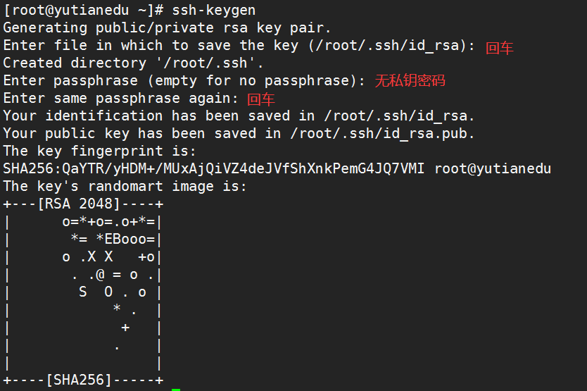
基于ssh秘钥的身份验证
生成公私钥，默认情况下，私钥和公钥分别保存在~/.ssh/id_rsa和~/.ssh/id_rda.pub

Slide 11
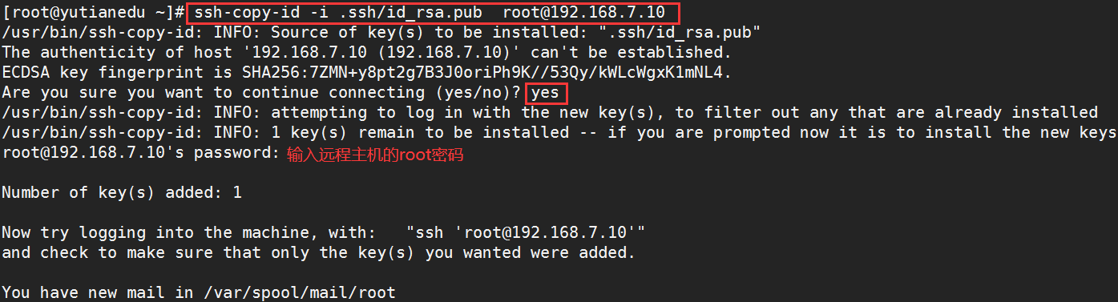
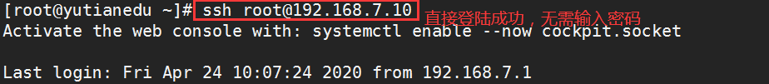
基于ssh秘钥的身份验证
发送公钥到远程主机，公钥将保存在远程主机的~/.ssh/authorized_keys。
登录验证

Slide 12
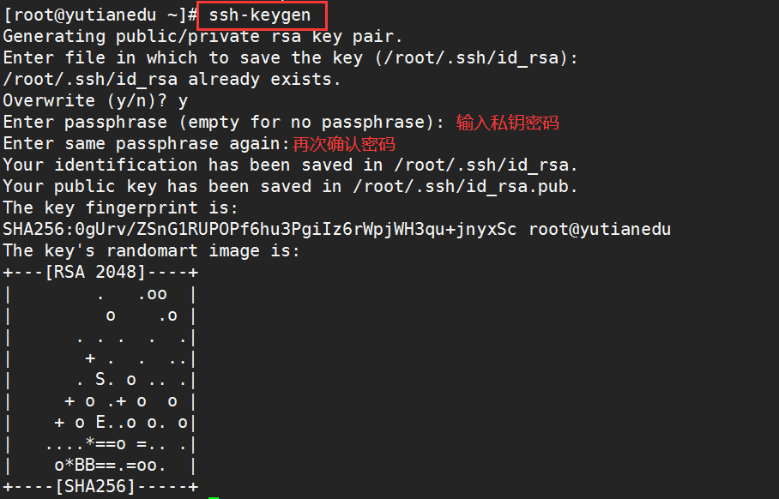
基于ssh秘钥的身份验证
设置私钥密码

Slide 13
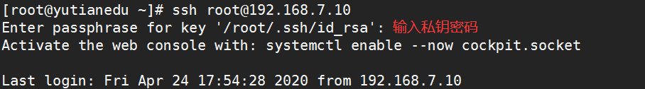
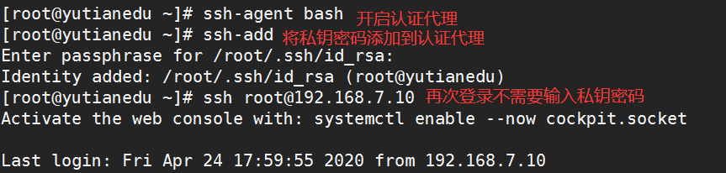
基于ssh秘钥的身份验证
有私钥密码的情况，发送公钥到远程主机
再次登录需要输入私钥的密码
开启认证代理

Slide 14
sshd配置文件
sshd服务的配置信息保存在/etc/ssh/sshd_config文件中
重启服务使配置生效； systemctl restart sshd
参数 | 功能
Port 22 | 默认的sshd服务端口
ListenAddress 0.0.0.0 | 设定sshd服务器监听的IP地址
PermitRootLogin yes | 设定是否允许root管理员直接登录
MaxAuthTries 6 | 最大密码尝试次数
MaxSessions 10 | MaxSessions 10
PasswordAuthentication yes | 是否允许密码验证
PermitEmptyPasswords no | 是否允许空密码登录（很不安全）

Slide 15
curl的使用
wget下载工具
scp和rsync远程传输工具
ssh密码和秘钥登录设置

